Slide 1
Η ηθική των αμβλώσεων
Μάρθα Βελονάκη
Υποψήφια διδάκτωρ -
Ειδικευόμενη Ψυχιατρικής Παιδιού κι Εφήβου
«Επιστημολογία, Ιστορία και Ηθική της Ιατρικής»
Ιατρική Σχολή ΕΚΠΑ
20/12/2024

Slide 2
Για την ιστορία…

Slide 3
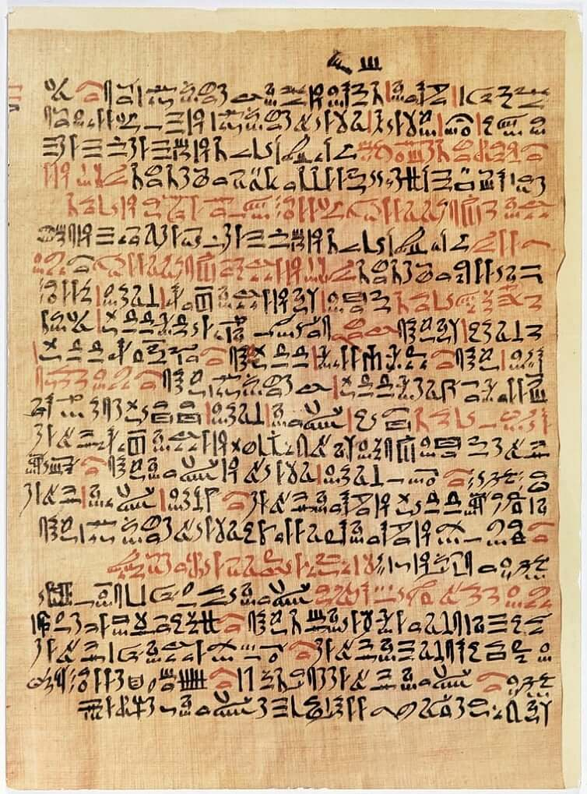
Πρώτη αναφορά στις αμβλώσεις: Πάπυρος του Ebers, 1600πΧ
Περιγραφή μεθόδου αφαίρεσης του κυήματος κατά το πρώτο, δεύτερο και τρίτο τρίμηνο
Διάφορες τεχνικές όπως βότανα, κολπικές πλύσεις και κολπικά υπόθετα

Slide 4
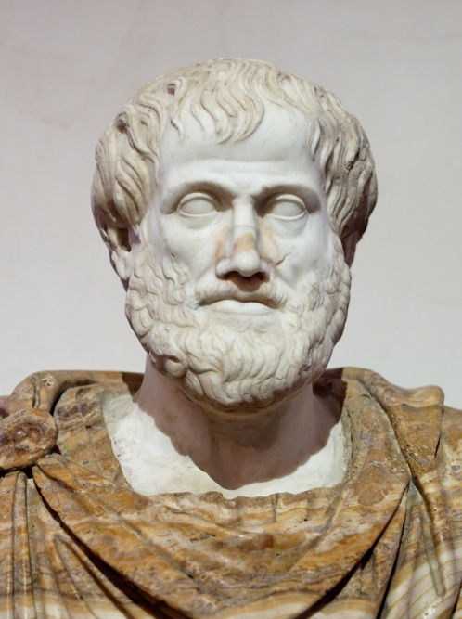
Αρχαία Ελλάδα Ι
Χωρίς ποινή για ανύπαντρη γυναίκα, εταίρα ή παντρεμένη γυναίκα με τη συγκατάθεση του συζύγου της
Αριστοτέλης (384 - 322 π.Χ.)
Επιτρεπτή μέχρι ένα ορισμένο χρονικό σημείο της κύησης, προτού το έμβρυο αποκτήσει την αίσθηση και τη ζωή
Υπέρ της θεσμοθέτησης της άμβλωσης ως μέσου ποσοτικού ελέγχου των γεννήσεων χάριν της διατήρησης της δημογραφικής σταθερότητας στο εσωτερικό μιας πόλης

Slide 5
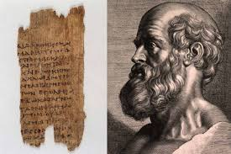
Αρχαία Ελλάδα ΙΙ
Όρκος Ιπποκράτη: «Ουδέ γυναικεί πεσσόν φθόριον δώσει» («να μη δώσω ποτέ σε γυναίκα φάρμακο για να αποβάλει»)
→ γενική ή ειδική απαγόρευση;

Slide 6
Ρωμαϊκή Αυτοκρατορία
Άμβλωση, φόνος των νηπίων των δούλων:
πρακτικές νόμιμες και συνηθισμένες
Το έμβρυο θεωρείτο μέρος του γυναικείου σώματος
Τιμωρία από την ενδεχόμενη προσβολή της πατρικής εξουσίας

Slide 7
Αμβλώσεις στον 20^{ο} αιώνα: το παράδειγμα της Σοβιετικής Ένωσης
Μετά την επανάσταση του 1917: δυνατότητα για διενέργεια άμβλωσης σε κρατικές εγκαταστάσεις
Στο Β’ Παγκόσμιο Πόλεμο: αυτές οι εγκαταστάσεις έκλεισαν και οι αμβλώσεις έγιναν παράνομες
Μετά το Β’ ΠΠ: γυναίκες στην εργασία →
εκ νέου νομιμοποίηση των αμβλώσεων

Slide 8
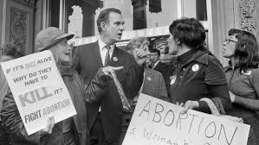
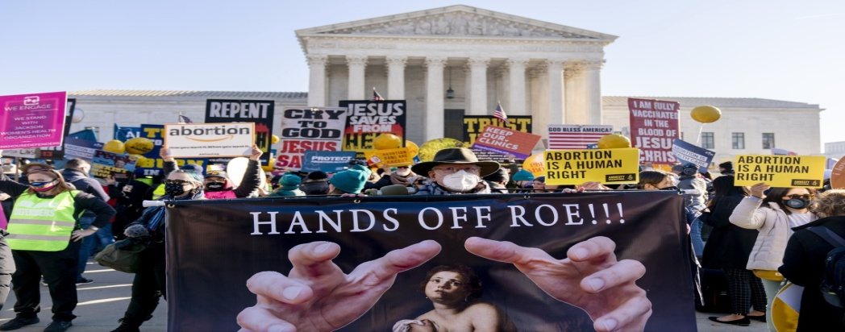
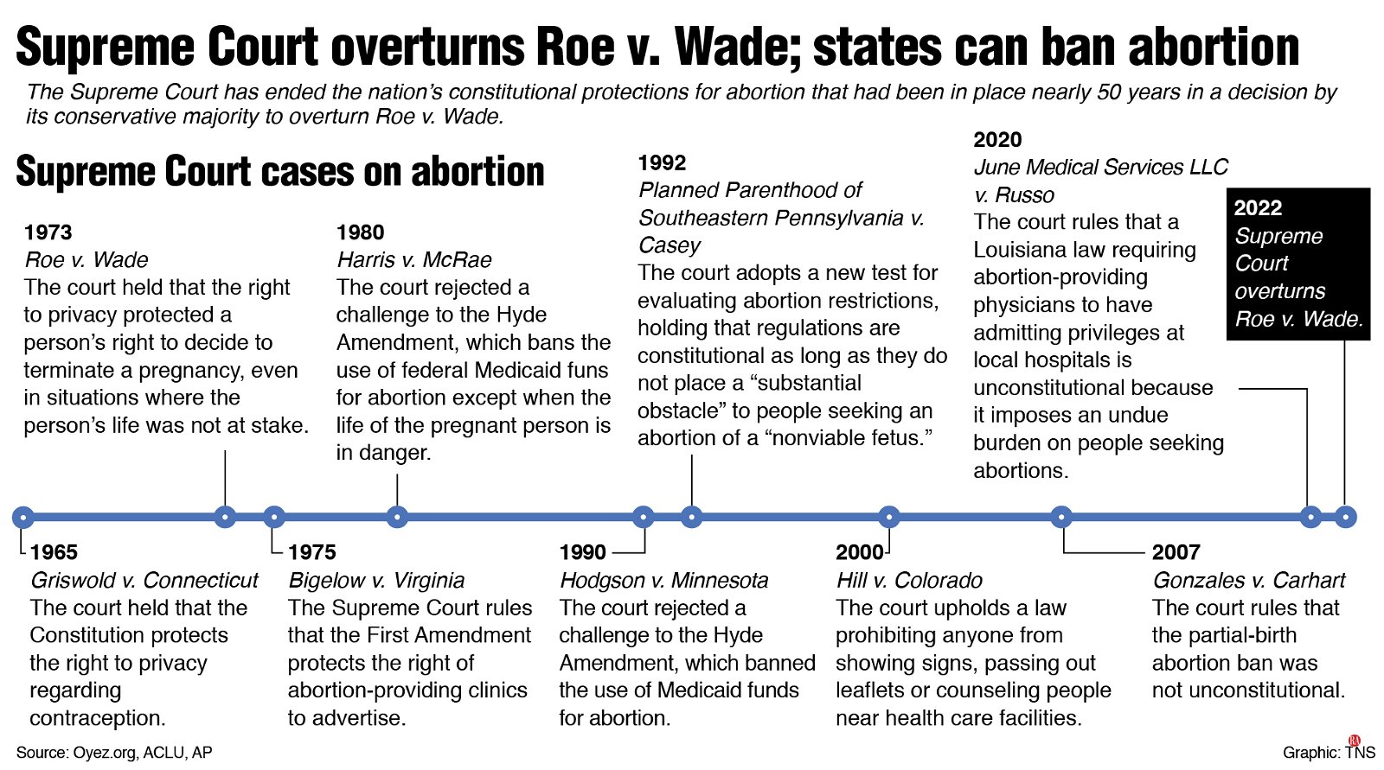

Slide 9
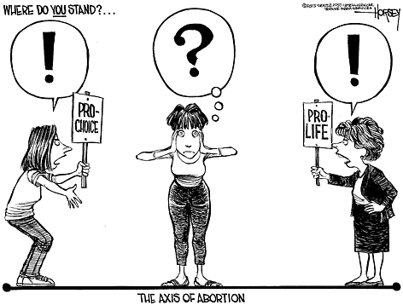

Slide 10
Υπέρμαχοι της ζωής vs Υπέρμαχοι της επιλογής
Notes:
Εξαρτάται από παράγοντες του ατόμου και έξω από το άτομο
Θρησκευτικές πεποιθήσεις
κοινωνικά
Προ και προ

Slide 11
Η θέση κάθε ατόμου εξαρτάται από:
Προσωπικά χαρακτηριστικά
θρησκευτικές πεποιθήσεις
πολιτικές πεποιθήσεις
εκπαιδευτικό επίπεδο
επάγγελμα
πολιτισμικά στοιχεία κλπ
τη χρονική στιγμή
την εκάστοτε περίπτωση
το ισχύον νομικό πλαίσιο
Νόμος & ηθική: αλληλεπιδρούν και συνδιαμορφώνονται

Slide 12
Σημασία χρονικού σημείου έναρξης της ανθρώπινης ζωής
Είναι κρίσιμης σημασίας για την αναγνώριση (ή μη) ανθρωπίνων δικαιωμάτων στο έμβρυο
Από τότε:
αρχίζει να υπάρχει το ύψιστο έννομο αγαθό στην ιεραρχία των έννομων αγαθών, η ζωή.
ζωή εμβρύου= ζωή μητέρας
θάνατός εμβρύου = θάνατος γεννημένου ανθρώπου

Slide 13
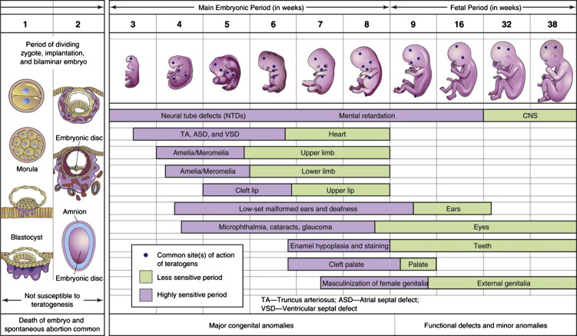
Εμβρυϊκή ανάπτυξη

Slide 14
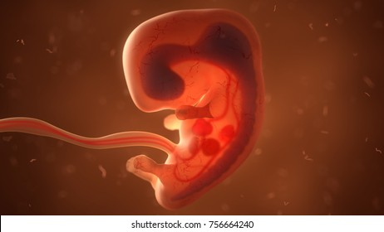
Πιθανά ορόσημα έναρξης πλήρως προστατευόμενης ζωής
Σύλληψη
Καρδιακή-αναπνευστική λειτουργία
Βιωσιμότητα
Αίσθημα πόνου
Συνείδηση-νευρολογική ανάπτυξη
Έναρξη της διαδικασίας που οδηγεί αναπόδραστα στη γέννηση
Εμφάνιση έστω και μέρους του σώματος
Πλήρης έξοδος από το μητρικό σώμα
Notes:
Αυτά είναι τα οροσημα όμως αυτό δε σημαίνει ότι πριν τιποτα..ποιο είναι το στατους του εμβρύου, σταδιακή αναγνώριση

Slide 15
Ελληνική Νομοθεσία
Αστικός Κώδικας: Άνθρωπος υπάρχει από την ολοκλήρωση του τοκετού, μόλις δηλαδή αποχωριστεί το ζωντανό βρέφος από το μητρικό σώμα
→ Το έμβρυο δεν μπορεί να θεωρείται υποκείμενο συνταγματικών δικαιωμάτων
Κάποια πρώτα δικαιώματα ήδη από τη 14^{η} μέρα (στο γονιμοποιημένο in vitro ωάριο)
Άμβλωση χωρίς αιτιολόγηση ως τη 12^{η} εβδομάδα
Notes:
Σταδιακή αναγνώριση δικαιωμάτων
Όχι άσπρο-μαύρο

Slide 16
Τεχνητή διακοπή της κύησης
Υπό προϋποθέσεις το άδικο αίρεται σε περίπτωση:
Ανεπιθύμητης εγκυμοσύνης (12 εβδομάδες)
Ηθικής ένδειξης (19 εβδομάδες)
Ευγονικής ένδειξης
Ιατρικής ένδειξης

Slide 17
1. Ανεπιθύμητη εγκυμοσύνη
Ελεύθερη, χωρίς αιτιολόγηση διακοπή
Το συμφέρον της εγκύου να αποφασίζει για το αν επιθυμεί να έχει παιδί ή όχι κρίνεται σημαντικά ανώτερο από τη ζωή του εμβρύου.
Πριν τη συμπλήρωση 12 εβδομάδων

Slide 18
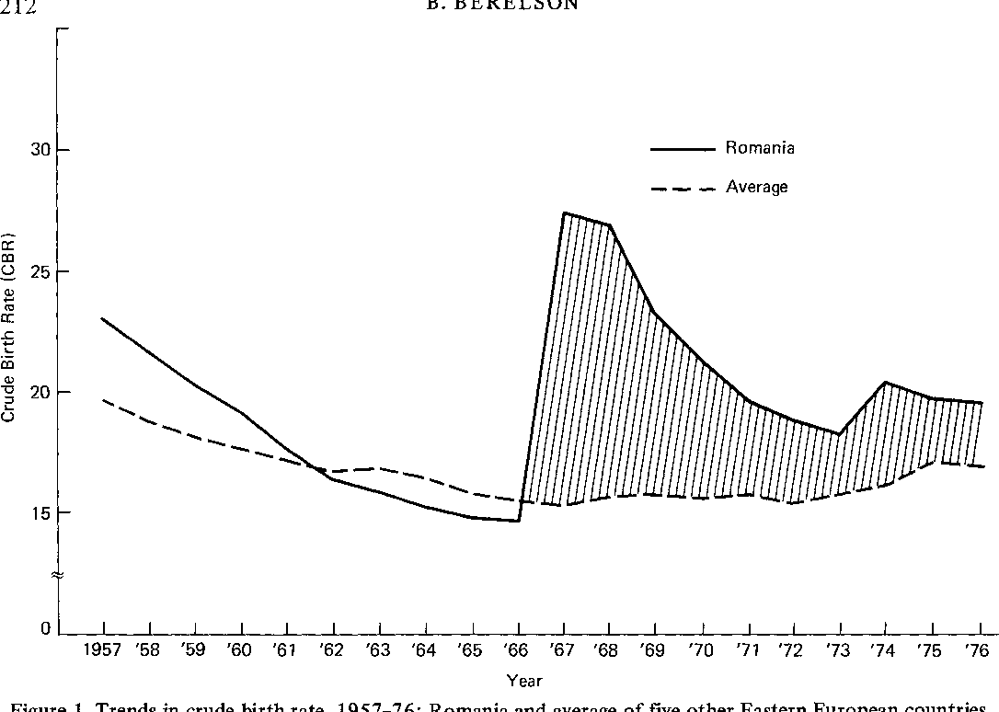
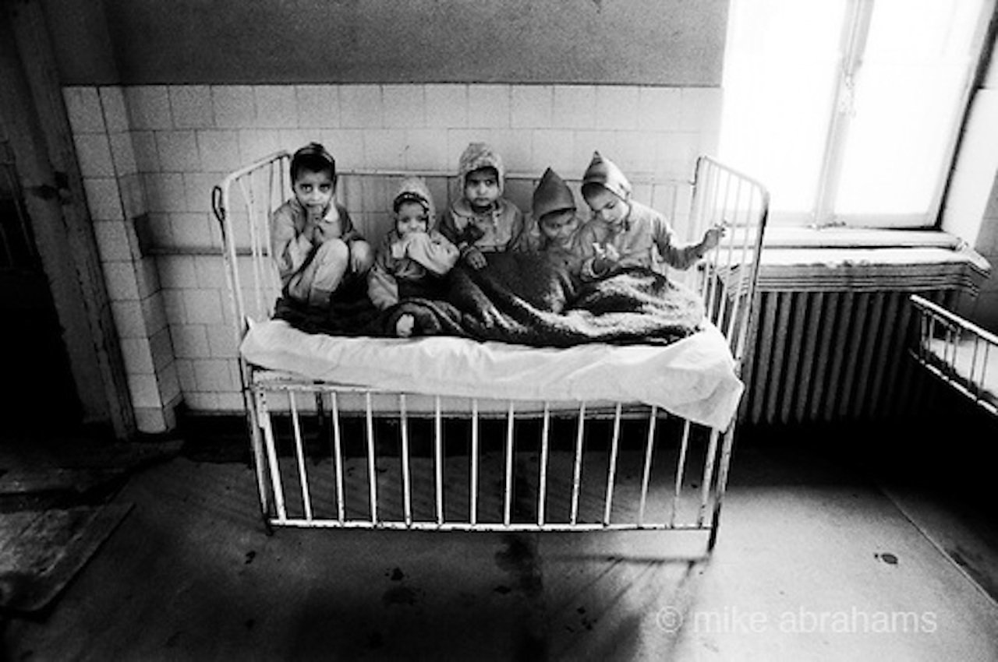
Ρουμανία 1966
Απαγόρευση άμβλωσης και αντισύλληψης για τις γυναίκες <40 ετών με λιγότερα από 4 παιδιά
↑ γεννήσεων + φτώχεια → παιδιά στα ορφανοτροφεία του κράτους

Slide 19
2. Ηθική Ένδειξη
Η εγκυμοσύνη να είναι αποτέλεσμα ορισμένων εγκλημάτων κατά της γενετήσιας ελευθερίας (βιασμός, αποπλάνηση ανηλίκου…)
Πριν τη συμπλήρωση 19 εβδομάδων

Slide 20
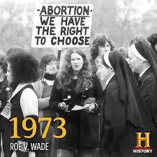
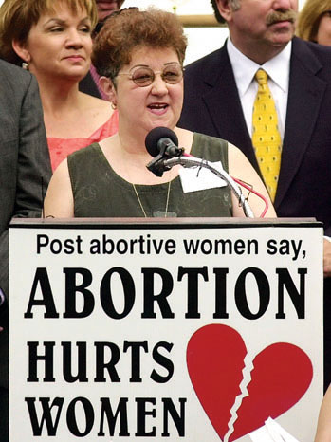
Υπόθεση Roe vs Wade
1969: η Norma McCorvey (Jane Roe) αιτήθηκε άμβλωση επικαλούμενη βιασμό. Λόγω απαγόρευσης των αμβλώσεων στις ΗΠΑ (εκτός από τις περιπτώσεις κινδύνου της ζωής της μητέρας): το αίτημα απορρίφθηκε και γέννησε
Απόφαση από το Ανώτατο Δικαστήριο των ΗΠΑ, 1973: η άρνηση της άμβλωσης αντιτίθεται στα συνταγματικά δικαιώματα για προσωπική ζωή (privacy- 14th amendment)
→ Αναγνώριση δικαιώματος στην άμβλωση το πρώτο τρίμηνο της εγκυμοσύνης στις ΗΠΑ

Slide 22
3. Ευγονική ένδειξη («αρνητική ευγονική»)
Προγεννητική διάγνωση: ενδείξεις σοβαρής ανωμαλίας του εμβρύου που συνεπάγονται τη γέννηση παθολογικού νεογνού
Χωρίς χρονικό περιορισμό

Slide 23
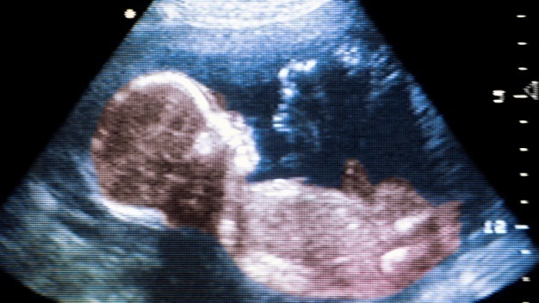
Ζημιογόνος ζωή (Wrongful life) Υπόθεση Perruche
Συμπτώματα ερυθράς σε έγκυο που είχε έρθει σε επαφή με ασθενή
εξετάσεις για έλεγχο του εμβρύου,
επιθυμία για τεχνητή διακοπή της κύησης σε περίπτωση προσβολής του εμβρύου
1^{η}: εξέταση αίματος: (-), 2^{η}: προσβολή του εμβρύου
Ιατρός: έγκυρη η 1^{η} εξέταση, εγκυμοσύνη χωρίς προβλήματα
Γέννηση νεογνού με αναπηρίες, αναμφισβήτητα λόγω της ενδομήτριας λοίμωξης
1989: αγωγή από ζεύγος και τέκνο
→ Απόφαση 2000: εφόσον τα σφάλματα, που διαπράχθηκαν ... εμπόδισαν την έγκυο να ασκήσει το δικαίωμά της να προβεί σε τεχνητή διακοπή της κύησης, προκειμένου να αποφύγει τη γέννηση ενός παιδιού με αναπηρία, το τελευταίο μπορεί να ζητήσει την αποκατάσταση της ζημίας που προέρχεται από την αναπηρία αυτή και προκλήθηκε από τα εν λόγω σφάλματα
→ Απόφαση 2002: κανείς δεν μπορεί να επικαλεστεί ζημία που οφείλεται σε μόνο το γεγονός ότι γεννήθηκε

Slide 24
4. Ιατρική ένδειξη
Κίνδυνος θανάτου ή βαριάς σωματικής ή ψυχικής βλάβης της εγκύου
Ο μοναδικός τρόπος να αποτραπεί ο κίνδυνος να είναι η διακοπή της εγκυμοσύνης
Χωρίς χρονικό περιορισμό

Slide 25
Υπόθεση: Tysiac κατά Πολωνίας
Στέρηση του δικαιώματος στην τεχνητή διακοπή της κύησης για λόγους υγείας της εγκύου → σοβαρή επιδείνωση της όρασής της κι επακόλουθη αναπηρία
Απόφαση: Ευρωπαικό Δικαστήριο Ανθρωπίνων Δικαιωμάτων 20.03.2007
→ Το πολωνικό κράτος δεν προβαίνει σε θετικές πράξεις εξασφάλισης της προστασίας της σωματικής ακεραιότητας των μελλουσών μητέρων

Slide 26
Προϋποθέσεις για τη διακοπή της εγκυμοσύνης Ι
Βούληση της εγκύου (συναίνεση ελεύθερη και όχι ύστερα από σωματική ή ψυχολογική βία)
Δεν απαιτείται η συναίνεση του συζύγου ή συντρόφου

Slide 27
Προϋποθέσεις για τη διακοπή της εγκυμοσύνης ΙΙ
Από ιατρό μαιευτήρα-γυναικολόγο
Με συμμετοχή αναισθησιολόγου
Προϋποθέσεις ως προς τη νοσηλευτική μονάδα (ιατρικός εξοπλισμός, προσωπικό, χειρουργείο, υποδομή για μετάγγιση αίματος…)

Slide 28
Ένσταση ηθικής συνείδησης
Άρθρο 31 του Νόμου 3418/2005 (κώδικας ιατρικής δεοντολογίας): «ο ιατρός μπορεί να επικαλεσθεί τους κανόνες και τις αρχές της ηθικής συνείδησής του και να αρνηθεί να εφαρμόσει ή να συμπράξει στις διαδικασίες τεχνητής διακοπής της κύησης, εκτός εάν υπάρχει αναπότρεπτος κίνδυνος για τη ζωή της εγκύου ή κίνδυνος σοβαρής και διαρκούς βλάβης της υγείας της»

Slide 30
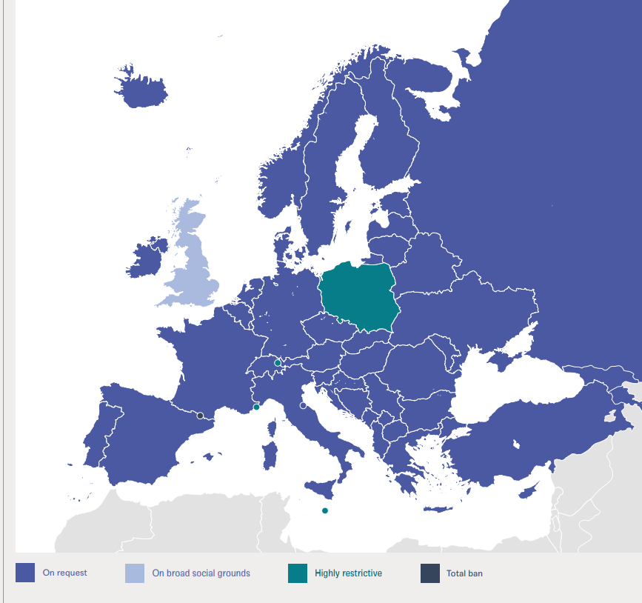
Στην Ευρώπη…

Slide 32
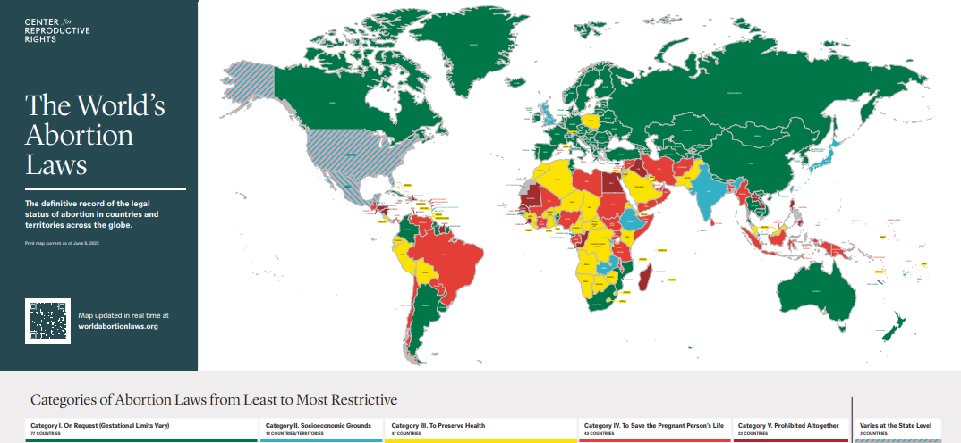
Σε παγκόσμιο επίπεδο…

Slide 33
ΠΟΥ- Ηνωμένα Έθνη
World Contraception Day: 26/9 International Safe Abortion Day: 28/9
Ποιότητα, διαθεσιμότητα, προσβασιμότητα των υπηρεσιών σεξουαλικής και αναπαραγωγικής υγείας για όλους
https://www.who.int/podcasts/episode/science-in-5/episode--80---abortion#
https://www.youtube.com/watch?v=BgcXT6dIB_I

Slide 34
